Slide 1

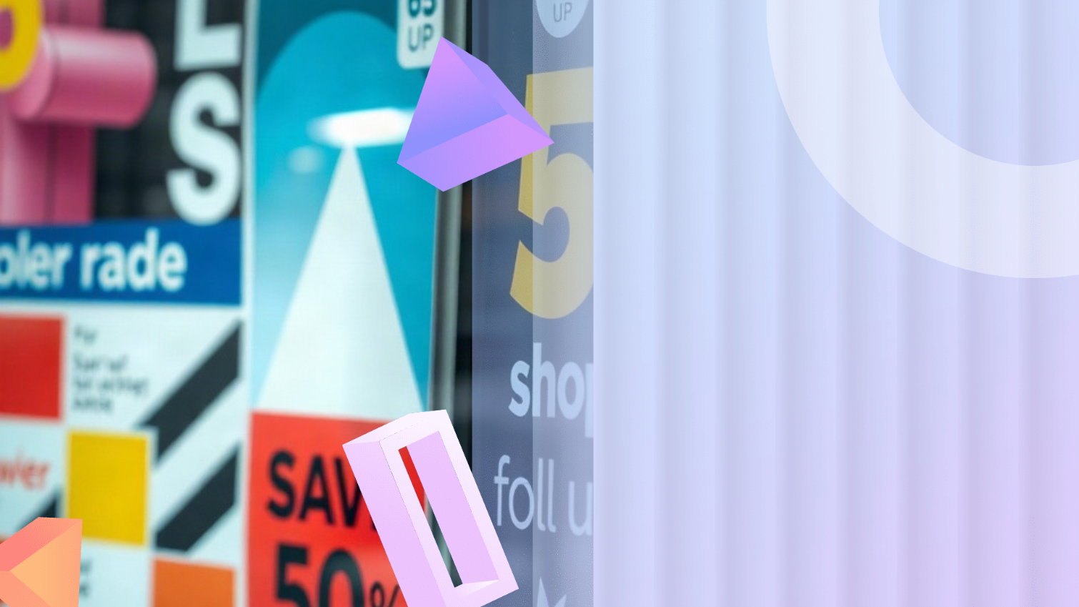
Реклама и психология: как цвета, шрифты и образы влияют на выбор
Автор презентации: Presentacium.ru

Slide 2

Введение
В презентации мы рассмотрим, как элементы рекламы — цвета, шрифты и образы — влияют на восприятие и выбор потребителей. Особое внимание уделим психологии восприятия цвета, шрифтов и образов, а также их эмоциональному воздействию. Будут представлены практические примеры и диаграммы, иллюстрирующие влияние этих элементов на решение о покупке.

Slide 3

Психология восприятия цвета
Красный цвет вызывает у людей сильные эмоции, ассоциируясь с энергией и страстью, что делает его эффективным для привлечения внимания — в рекламных материалах он может повысить уровень отклика на 25% по сравнению с другими цветами.
Синий цвет, в свою очередь, воспринимается как спокойный и надёжный, что способствует созданию доверительной атмосферы и может увеличить уровень конверсии на 15–20% в различных типах рекламных кампаний.
Зелёный цвет часто ассоциируется с природой и здоровьем, что может повысить восприятие экологичности продукта или услуги на 30%.

Slide 4

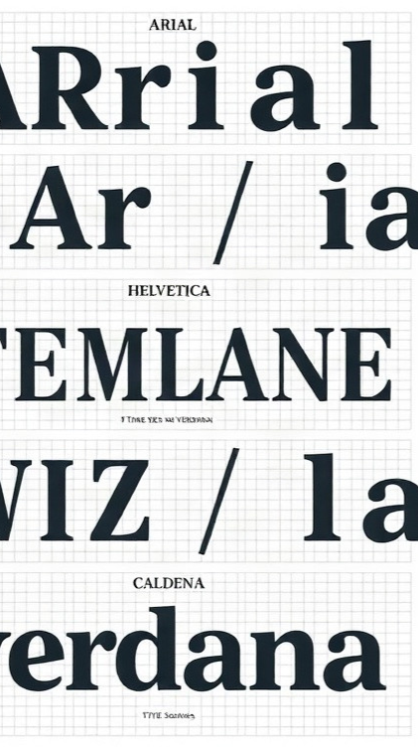
Влияние шрифтов на восприятие
Исследования показывают, что шрифты с прямыми и чёткими линиями, такие как Arial и Helvetica, ассоциируются с надёжностью и профессионализмом. Согласно опросам, использование шрифтов с засечками, например, Times New Roman, вызывает у большинства респондентов ощущение традиционности и доверия.
Эксперименты выявили, что шрифты без засечек, например, Calibri или Verdana, лучше воспринимаются на экранах цифровых устройств, что делает их предпочтительными для онлайн-рекламы.

Slide 5

Психология шрифтов: примеры
Исследования показывают, что шрифты могут влиять на восприятие информации и эмоциональное состояние читателя.
Например, использование жирных шрифтов увеличивает вероятность привлечения внимания на 30%, а шрифты с засечками способствуют восприятию серьёзности и доверия на 25% больше, чем без засечек.
Эти данные подчёркивают важность выбора шрифта в рекламных материалах для достижения желаемого эффекта.

Slide 6

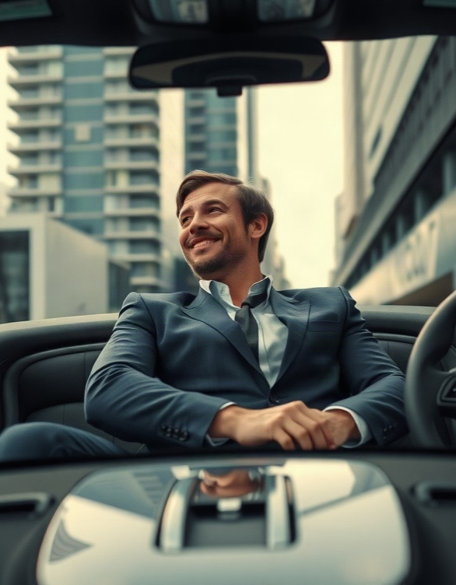
Образы в рекламе: стереотипы и архетипы
Согласно исследованиям, стереотипы в рекламе могут существенно влиять на восприятие потребителей: например, образ успешного человека в дорогом автомобиле может увеличить продажи на 25%, тогда как стереотипные представления о возрасте и внешности могут снижать доверие к продукту среди 30% аудитории. Архетипы, такие как «защитник» или «герой», могут повысить эмоциональное вовлечение потребителей на 40%, что приводит к более позитивному восприятию бренда. Использование разнообразных образов способствует расширению целевой аудитории на 20% и помогает создать более глубокие и эмоциональные связи с потребителями.

Slide 7

Эмоциональное воздействие образов
1
2
Исследования показывают, что определённые образы могут вызывать сильные эмоциональные реакции у потребителей: на положительные и нейтральные изображения люди реагируют в 4–5 раз чаще, чем на отрицательные. Яркие, динамичные визуальные элементы способны повысить запоминаемость рекламы на 30–50%, увеличивая шансы на выбор продукта.
Согласно статистике, изображения с человеческим лицом или персонажами привлекают внимание на 70% чаще по сравнению с абстрактными или минималистичными образами.

Slide 8


Психологические эффекты в рекламе
Исследования показывают, что около 65% решений о покупке формируются под влиянием подсознательных факторов.
Одним из ключевых инструментов воздействия является эффект ореола: положительные ассоциации с брендом могут повысить его привлекательность на 20–30%. Также стоит учитывать эффект повторения: регулярное использование определённых цветов и шрифтов в рекламе может увеличить узнаваемость бренда на 70–80% среди потребителей.

Slide 9

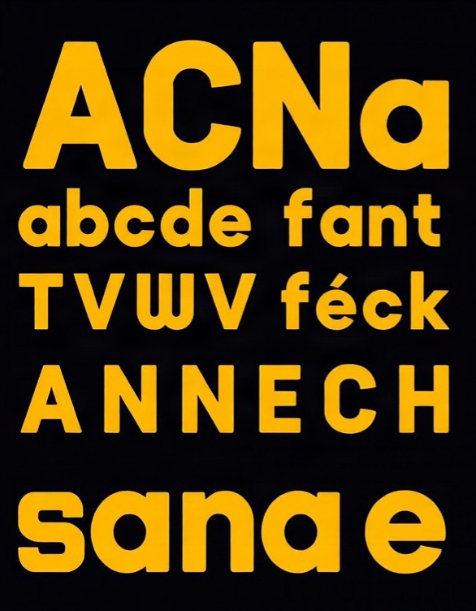
Эффективность рекламных шрифтов
Исследования показывают, что использование определённых шрифтов может увеличить узнаваемость бренда на 15–20%. Шрифты с округлыми формами вызывают более положительные эмоции у потребителей, что способствует повышению доверия к рекламе на 25%.
Эксперименты также выявили, что чёткие и структурированные шрифты улучшают восприятие текста на 10–15%, что критично для запоминания рекламного сообщения.

Slide 10

Образы в рекламе: примеры
Исследования показывают, что использование ярких, насыщенных цветов в рекламе может увеличить узнаваемость бренда на 80%. Например, зелёный цвет часто ассоциируется с экологичностью, что особенно актуально в рекламе экологически чистых продуктов, где его применение способствовало росту продаж на 30% в некоторых сегментах рынка.
Изображения людей в позитивных эмоциях повышают доверие к продукту на 15% и улучшают общее восприятие бренда, что подтверждается результатами маркетинговых исследований.

Slide 11

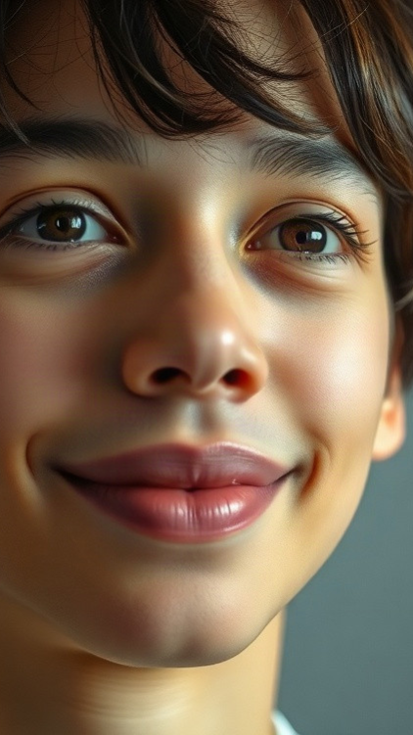
Влияние образов на эмоциональное состояние
Исследования показывают, что 85% информации, которую человек получает из окружающего мира, воспринимается через зрительные образы.
Образы, используемые в рекламе, способны вызывать эмоциональные реакции, которые могут повлиять на решение о покупке на 60%.
Например, изображения людей с дружелюбными выражениями лиц повышают уровень доверия к продукту и могут стимулировать продажи на 20% в некоторых сегментах рынка.

Slide 12

Практические примеры
Согласно исследованиям, использование красного цвета в рекламе может увеличить частоту сердечных сокращений потребителей на 3–15%, что создаёт ассоциацию с активностью и энергией.
Шрифты с прямыми, чёткими линиями воспринимаются как надёжные и профессиональные, что увеличивает уровень доверия потребителей на 7–10%.
Изображения улыбающихся людей в рекламе повышают уровень эмпатии и вовлечённости аудитории, что может приводить к увеличению конверсии на 30–40% в сравнении с нейтральными изображениями.

Slide 13
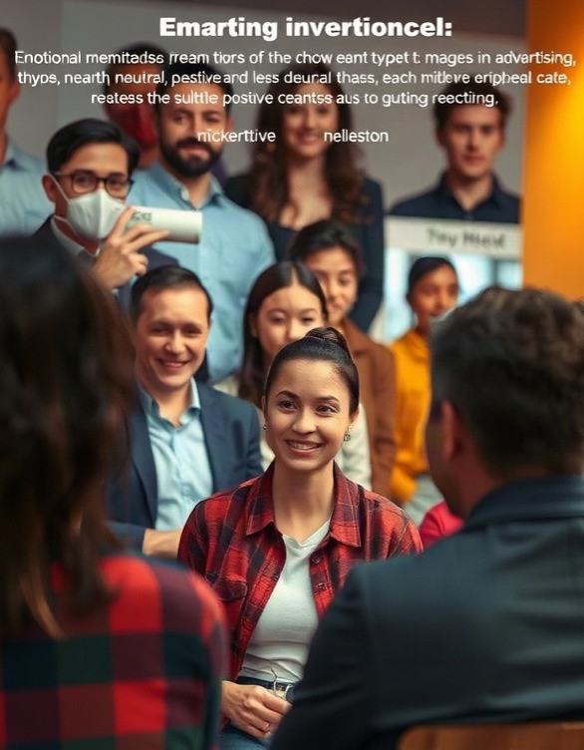
Диаграмма: отношение к рекламе по типам образов
Диаграмма показывает процентное соотношение реакций на разные типы образов в рекламе. Измеряется в процентах. Положительные эмоции вызывают образы в 25%, нейтральные — в 20%, отрицательные — в 15%. Остальные типы образов вызывают менее выраженные положительные реакции.

Slide 14

Спасибо за внимание!
Спасибо за внимание. В этой презентации мы рассмотрели, как цвета, шрифты и образы в рекламе влияют на восприятие и выбор потребителей. Мы проанализировали психологические эффекты, которые могут оказать решающее влияние на решение о покупке, и увидели примеры практического применения этих знаний. Надеемся, что информация будет полезна для вашего дальнейшего изучения рекламы и её воздействия на аудиторию.

